Slide 1
Fine Apple 사용자 메뉴얼

Slide 2

Fine Apple
목차 | 사용자 매뉴얼
공통
세일즈
고객의 소리
VOC
고객
지점
판매기록상세
제품
보고서
대시보드
관리자
지점 관리
보고서, 대시보드 폴더
사용자 등록

Slide 3
Fine Apple 사용자 메뉴얼
| 공통

Slide 4
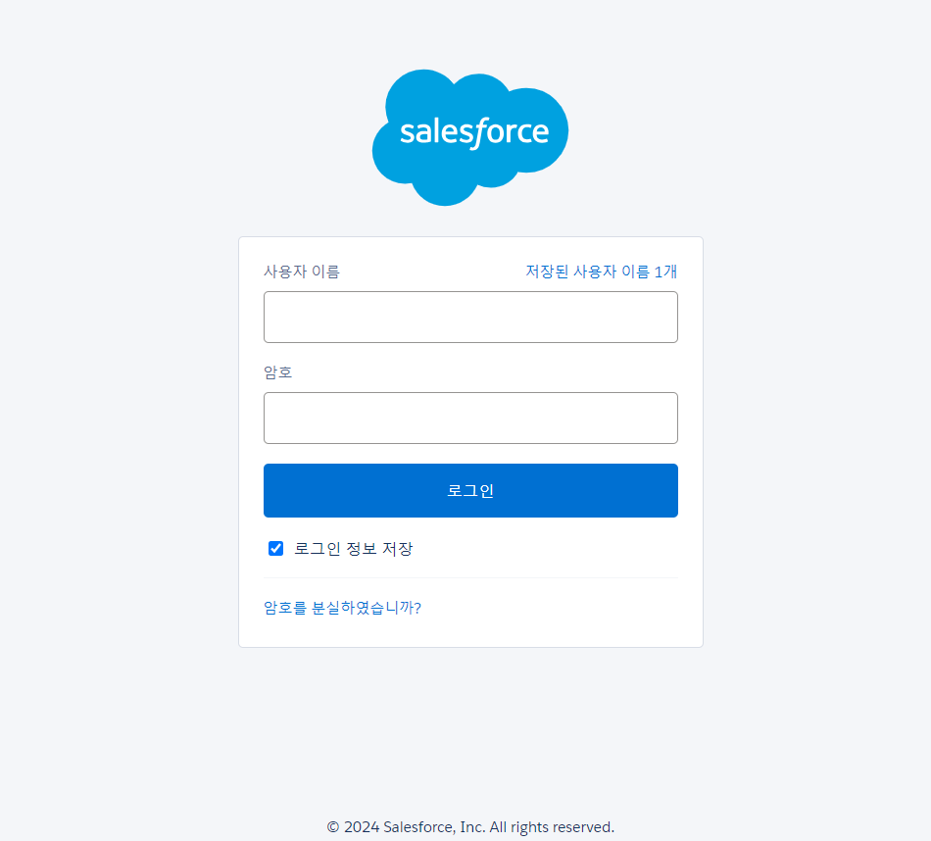
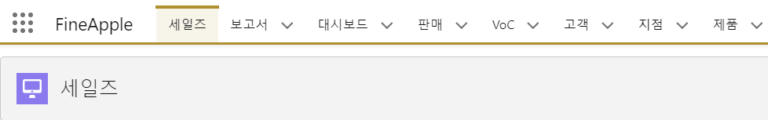
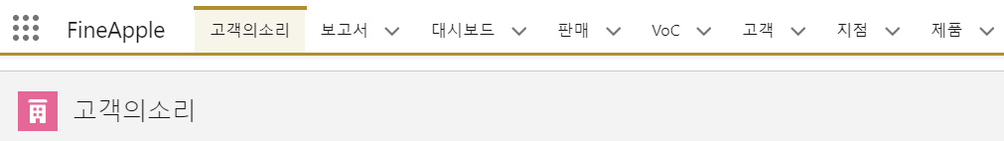
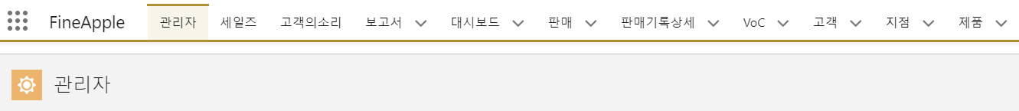
Fine Apple
공통 | 사용자 매뉴얼
2
번호 | 기능 설명
1 | 부여 받은 사용자 이름과 암호를 입력하여 로그인하세요.
2 | 세일즈 사용자의 로그인 화면입니다.
 | 고객의 소리 사용자의 로그인 화면입니다.
 | 관리자 사용자의 로그인 화면입니다.
1
2
2

Slide 5
Fine Apple 사용자 메뉴얼
| 고객의 소리

Slide 6
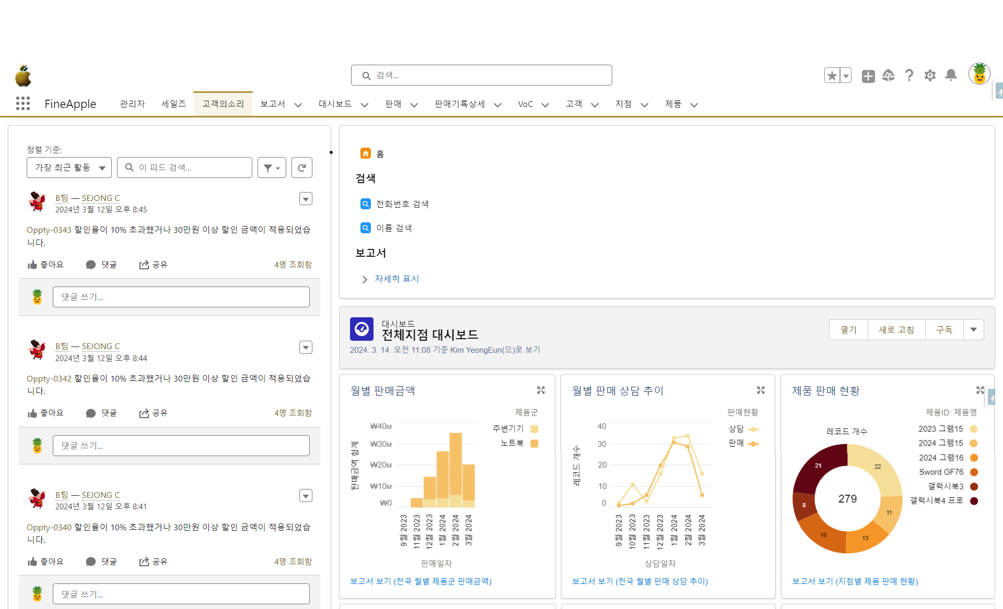
Fine Apple
고객의 소리 | 사용자 매뉴얼
번호 | 기능 설명
1 | 고객의 소리 탭
2 | Chatter 피드
3 | 홈(모든 창 닫기)
4 | 검색 & 보고서
5 | 대시보드
1
2
3
4
5

Slide 7
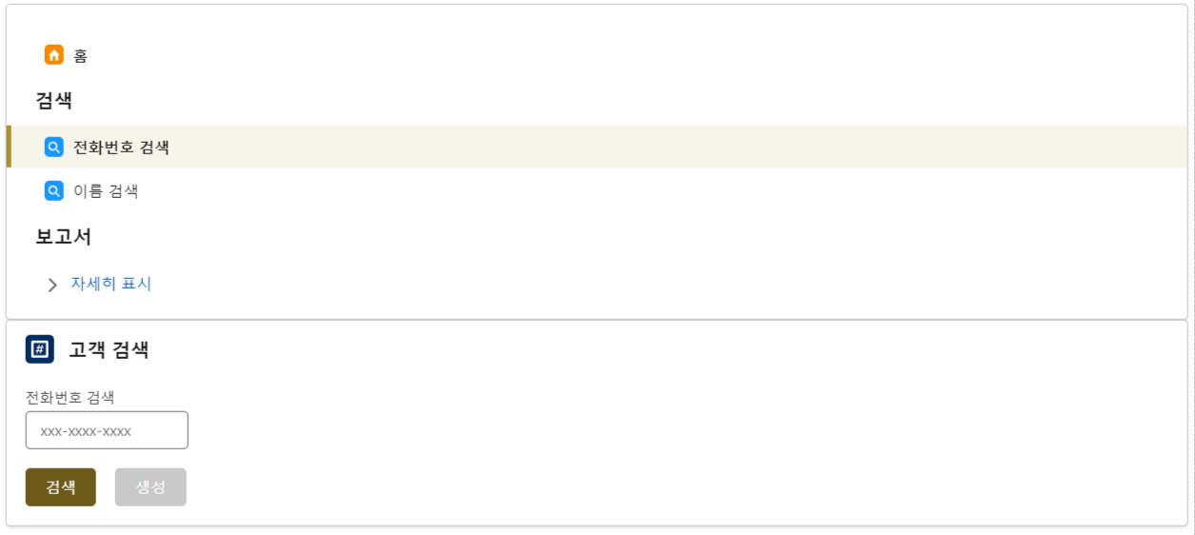
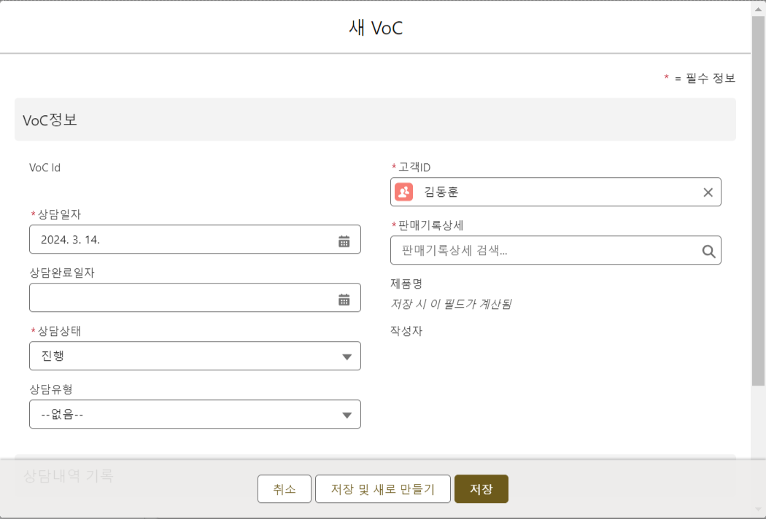
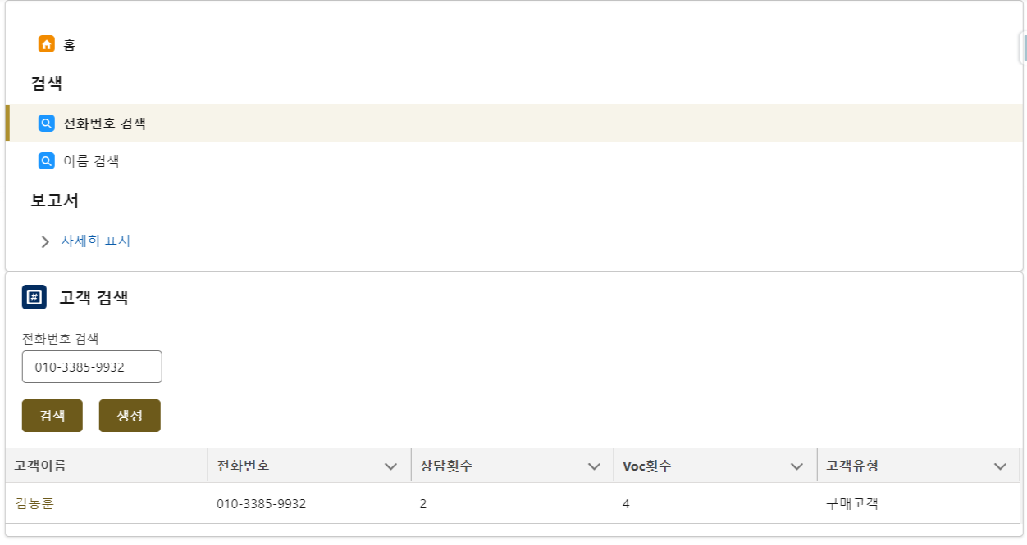
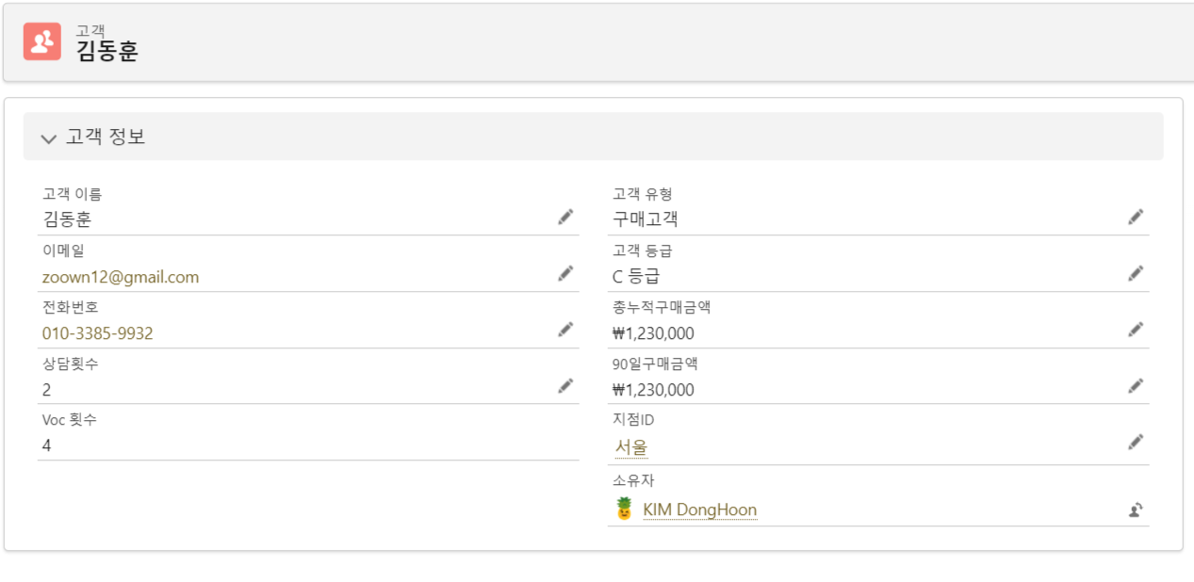
Fine Apple
고객의 소리 | 사용자 매뉴얼
5
번호 | 기능 설명
1 | 전화번호 검색 창
2 | 번호 미 입력 시 생성버튼 비활성화 상태입니다.
3 | 번호 입력 시 고객정보 보여집니다.
4 | 번호 입력 시 생성버튼 활성화 합니다.
5 | 생성버튼을 통해 새 VOC 정보 입력합니다.
6 | 이름 클릭 시 고객 정보 페이지로 이동합니다.
1
2
6
3
4

Slide 8
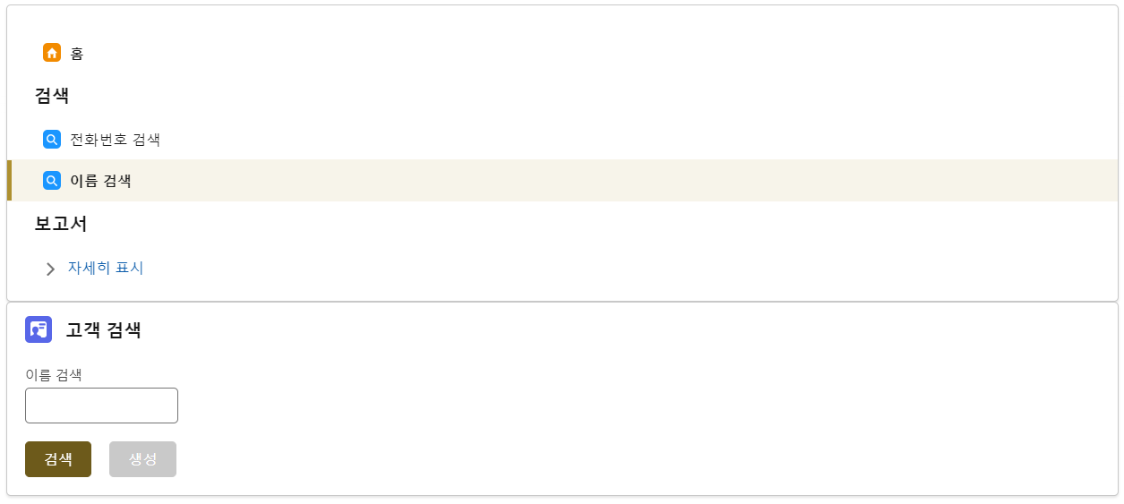
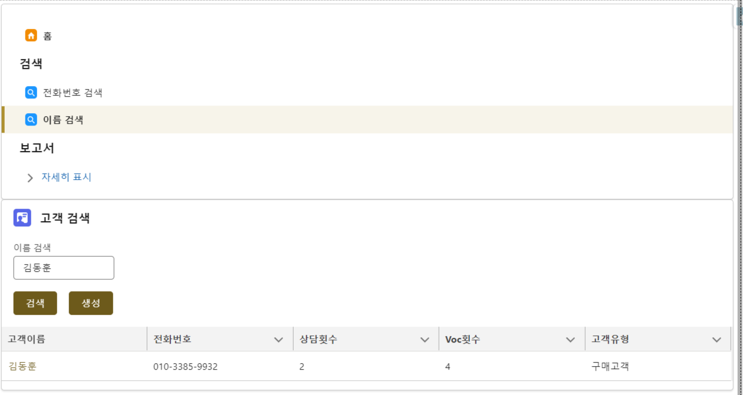
Fine Apple
고객의 소리 | 사용자 매뉴얼
5
번호 | 기능 설명
1 | 전화번호 검색 창
2 | 이름 미 입력 시 생성버튼 비활성화 상태 입니다.
3 | 이름 입력 시 고객정보 보여집니다.
4 | 이름 입력 시 생성버튼 활성화 됩니다.
5 | 생성버튼을 통해 새 VOC 정보 입력합니다.
6 | 이름 클릭 시 고객 정보 페이지로 이동합니다.
1
2
6
3
4

Slide 9
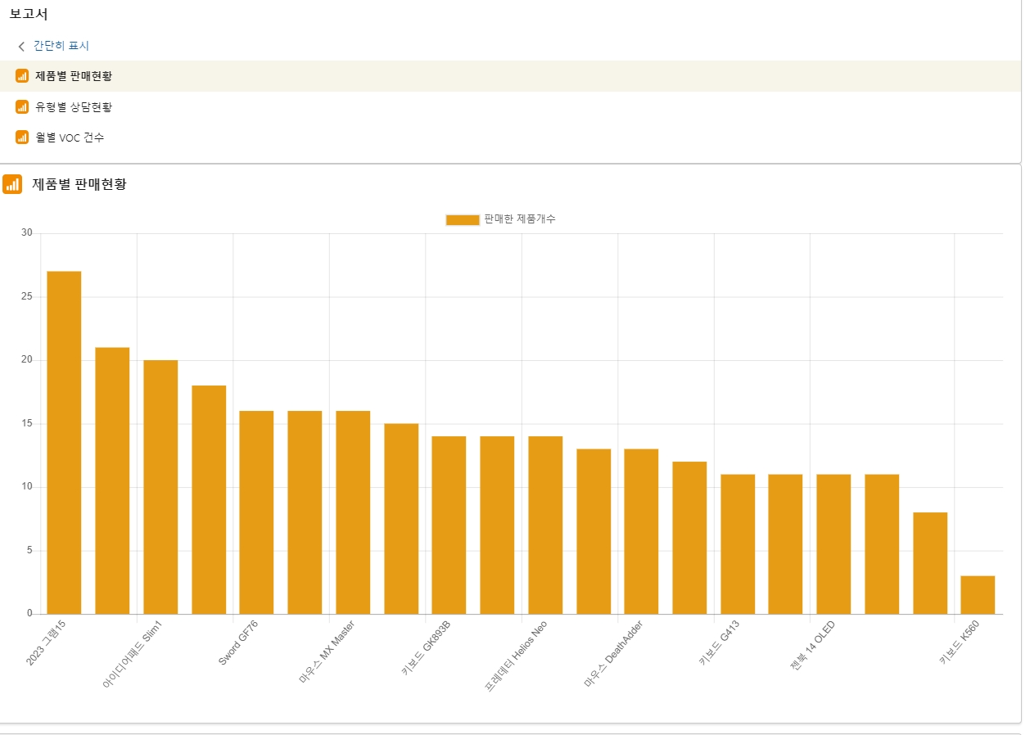
Fine Apple
고객의 소리 | 사용자 매뉴얼
번호 | 기능 설명
1 | VOC 현황 별 보고서 목록들
2 | 1에서 선택한 보고서 입니다.
1
2

Slide 10
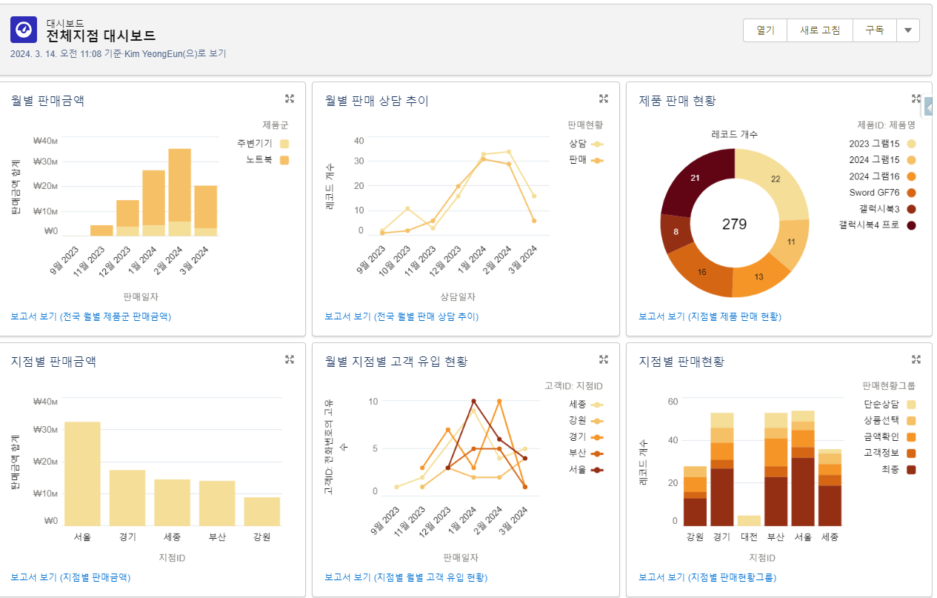
Fine Apple
고객의 소리 | 사용자 매뉴얼
1
번호 | 기능 설명
1 | 지점 대시보드
2 | 전체지점 현황 별 보고서
2

Slide 11
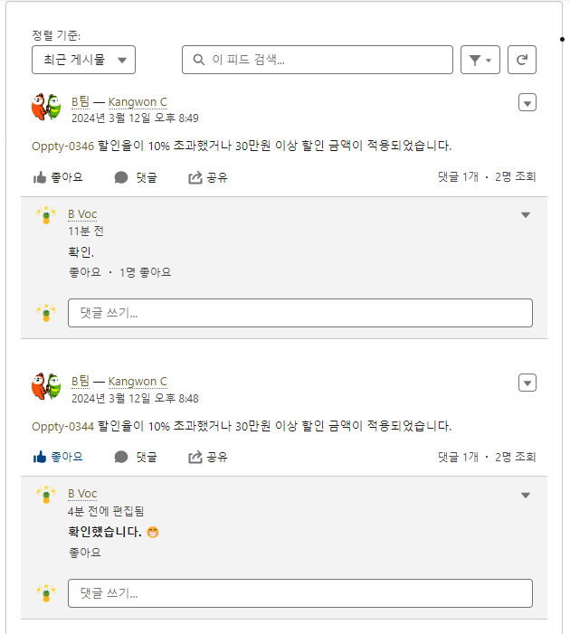
Fine Apple
고객의 소리 | 사용자 매뉴얼
1
2
번호 | 기능 설명
1 | Chatter 피드
2 | Chatter 피드의 필터기능입니다.
3 | Chatter 피드의 댓글기능입니다.
3

Slide 12
Fine Apple 사용자 메뉴얼
| VOC

Slide 13
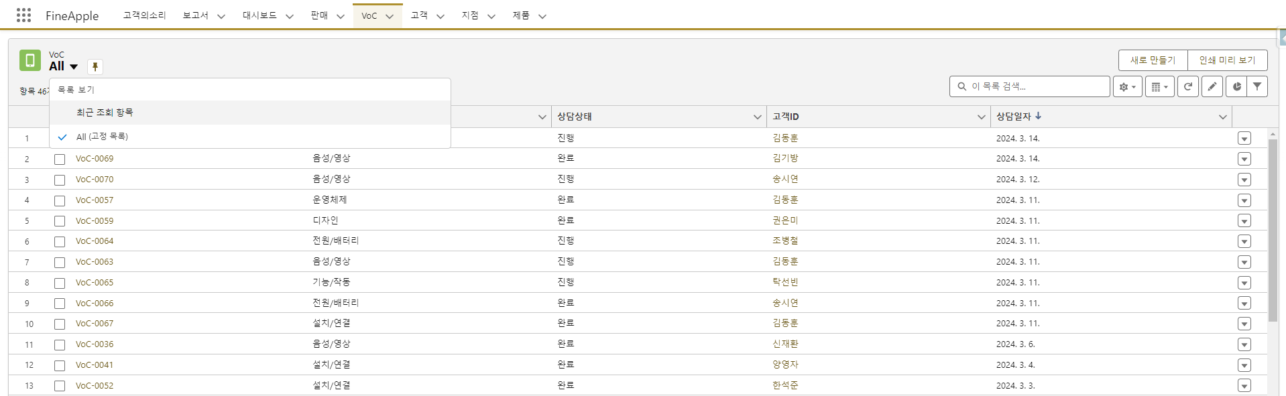
Fine Apple
VOC | 사용자 매뉴얼
1
번호 | 기능 설명
1 | VOC 탭
2 | 목록 보기 고정핀
3 | VOC 항목들
4 | 목록 편집도구
2
4
3

Slide 14
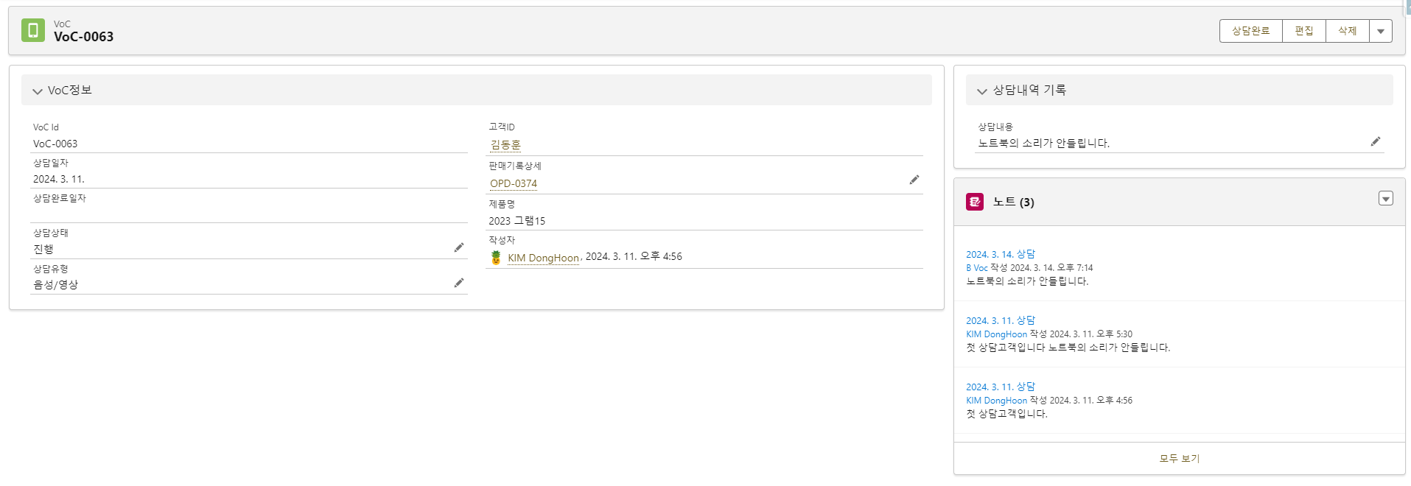
Fine Apple
VOC | 사용자 매뉴얼
4
번호 | 기능 설명
1 | VOC 관련 필드
2 | 상담내역을 입력하는 곳 입니다.
3 | 상담내역의 모든 기록들이 기록되는 곳 입니다.
4 | 상담완료 버튼을 통해 상담을 완료합니다.
2
1
3

Slide 15
Fine Apple 사용자 메뉴얼
| 고객

Slide 16
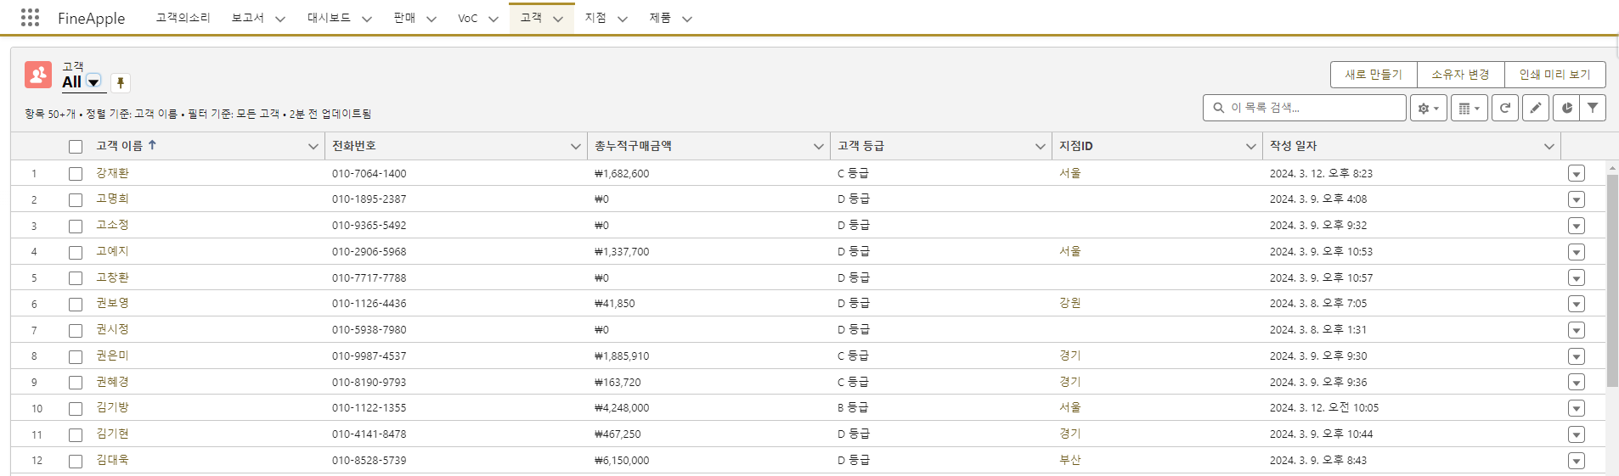
Fine Apple
고객 | 사용자 매뉴얼
1
번호 | 기능 설명
1 | 고객 탭
2 | 고객 항목들
2

Slide 17
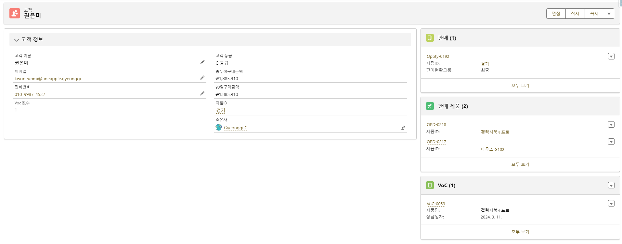
Fine Apple
고객 | 사용자 매뉴얼
번호 | 기능 설명
1 | 고객 관련 필드
2 | 고객 판매기록
3 | 고객이 구매한 제품 목록들
4 | 고객이 진행한 VOC 목록들
2
1
3
4

Slide 18
Fine Apple 사용자 메뉴얼
| 지점

Slide 19
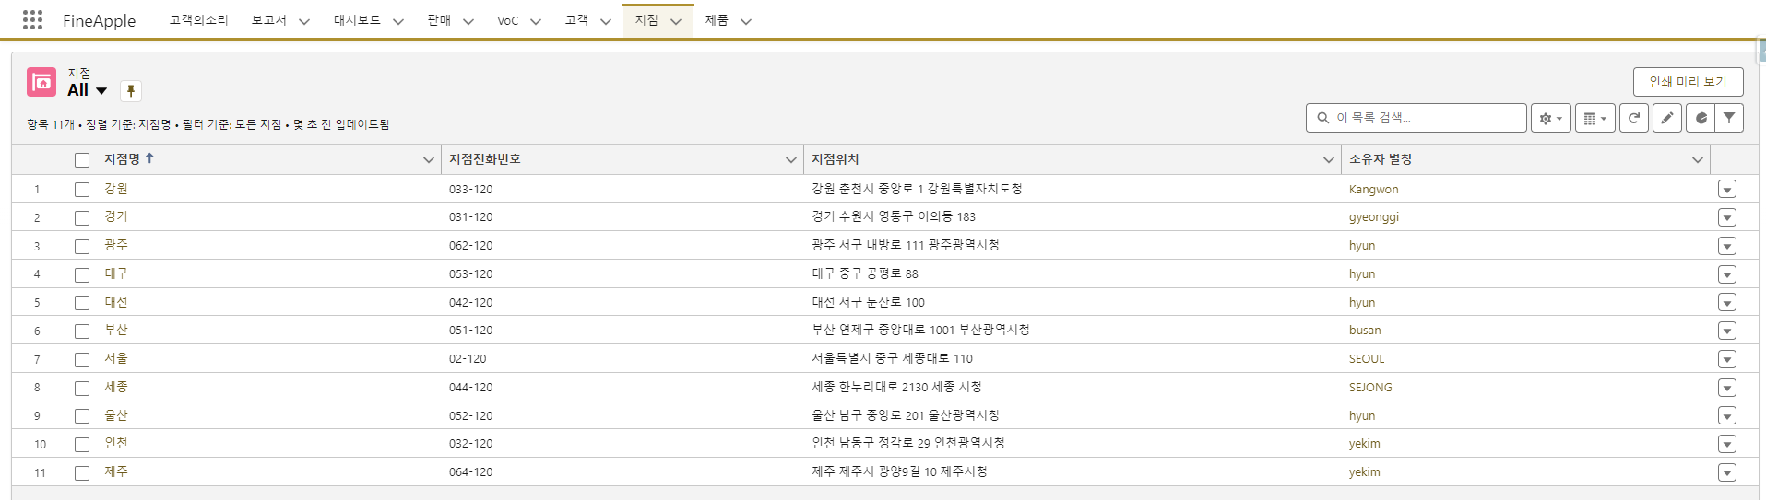
Fine Apple
지점 | 사용자 매뉴얼
1
번호 | 기능 설명
1 | 지점 탭
2 | 지점 항목들
2

Slide 20
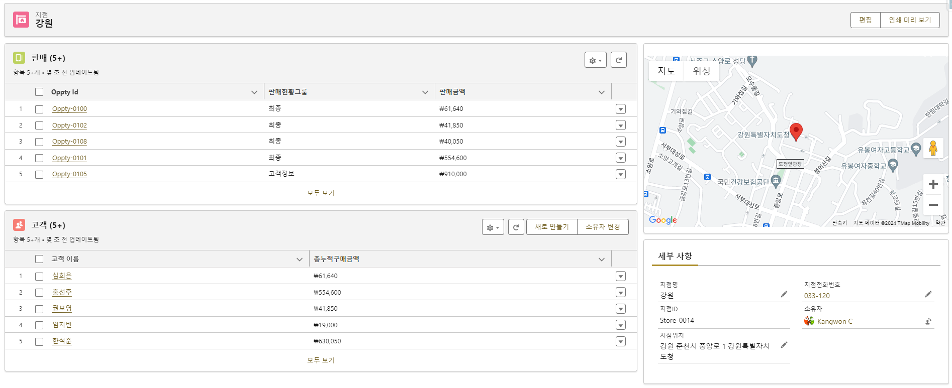
Fine Apple
지점 | 사용자 매뉴얼
번호 | 기능 설명
1 | 각 지점의 판매 목록들
2 | 각 지점의 고객 목록들
3 | 각 지점의 지도
4 | 지점 관련 필드
1
3
2
4

Slide 21
Fine Apple 사용자 메뉴얼
| 판매기록상세

Slide 22
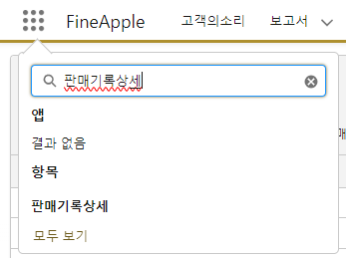
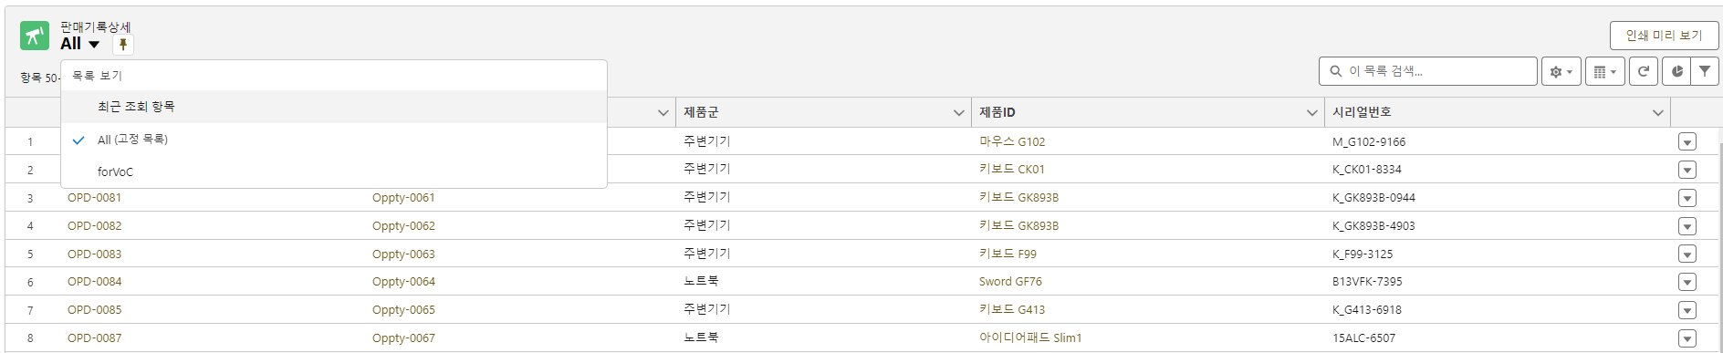
Fine Apple
판매기록상세 | 사용자 매뉴얼
2
1
번호 | 기능 설명
1 | 판매기록상세는 탭 에서 보이지 않습니다.
2 | 앱 검색창을 누르세요.
3 | 검색창에 “판매기록상세“를 입력하세요.
4 | “판매기록상세”를 누르세요. 5번으로 이동합니다.
5 | 판매기록상세 항목들
6 | 목록에서 VOC전용 목록보기가 존재합니다.
3
4
5
6

Slide 23
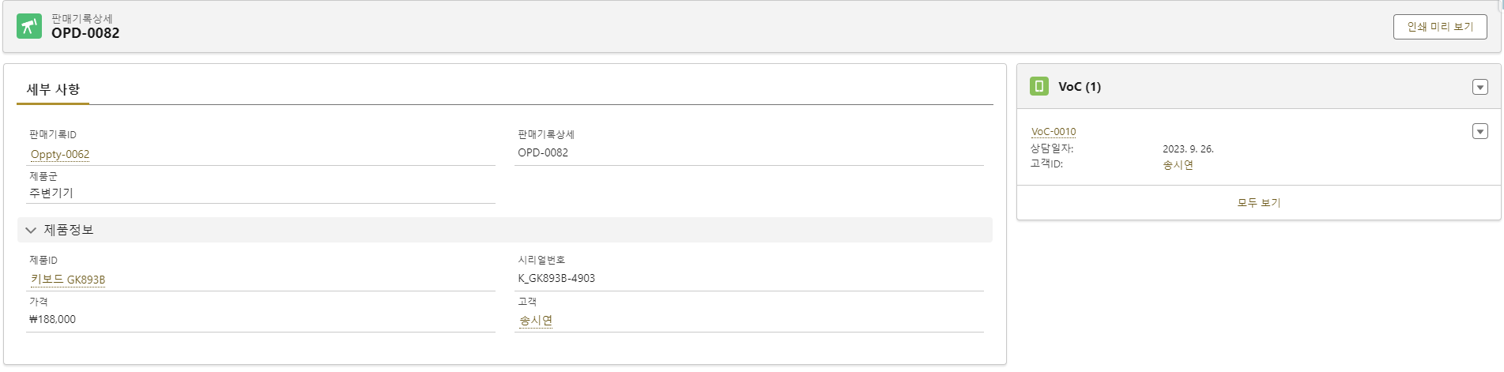
Fine Apple
판매기록상세 | 사용자 매뉴얼
번호 | 기능 설명
1 | 판매기록상세 관련 필드
2 | 판매기록상세의 제품 목록입니다.
3 | 판매기록상세의 VOC 목록입니다.
3
1
2

Slide 24
Fine Apple 사용자 메뉴얼
| 제품

Slide 25
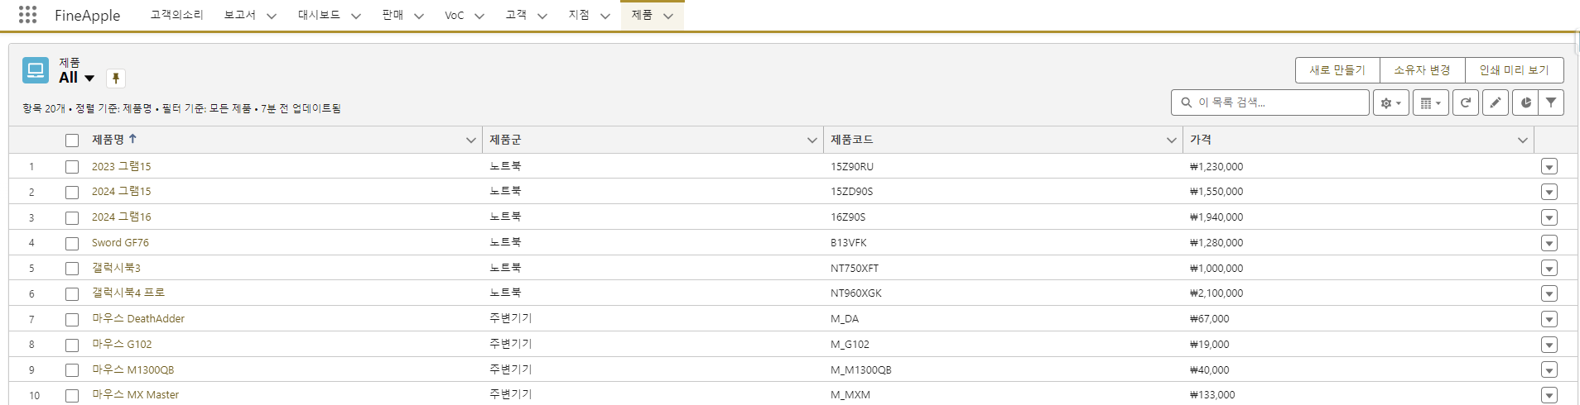
Fine Apple
제품 | 사용자 매뉴얼
1
번호 | 기능 설명
1 | 제품 탭
2 | 제품 항목들
2

Slide 26
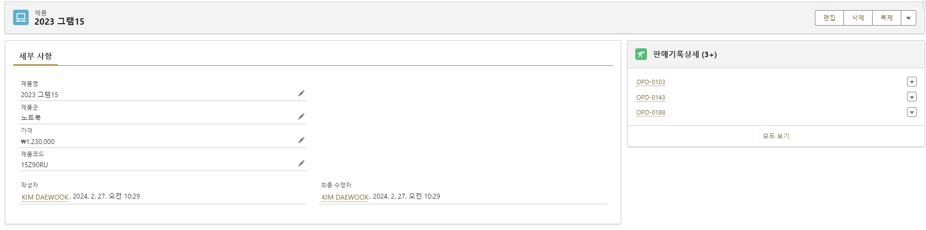
Fine Apple
제품 | 사용자 매뉴얼
번호 | 기능 설명
1 | 제품 관련
2 | 제품의 판매기록
2
1

Slide 27
Fine Apple 사용자 메뉴얼
| 보고서

Slide 28
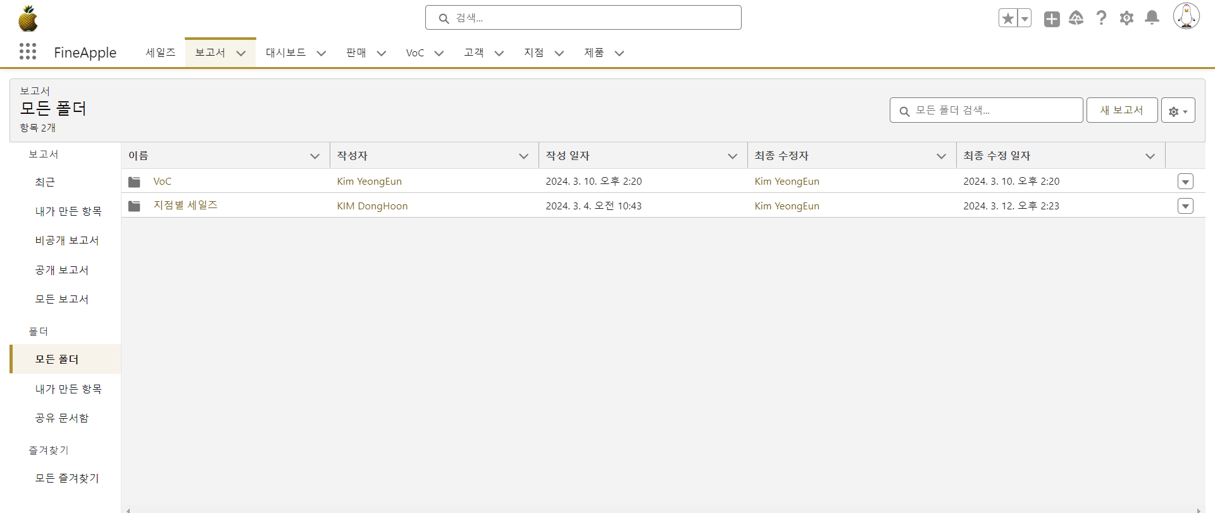
Fine Apple
보고서 | 사용자 매뉴얼
1
번호 | 기능 설명
1 | 보고서 탭을 누르세요．
2 | 보고서가 저장된 모든 폴더가 보입니다．
3 | 사용자와 공유된 보고서 폴더를 볼 수 있습니다．
3
2

Slide 29
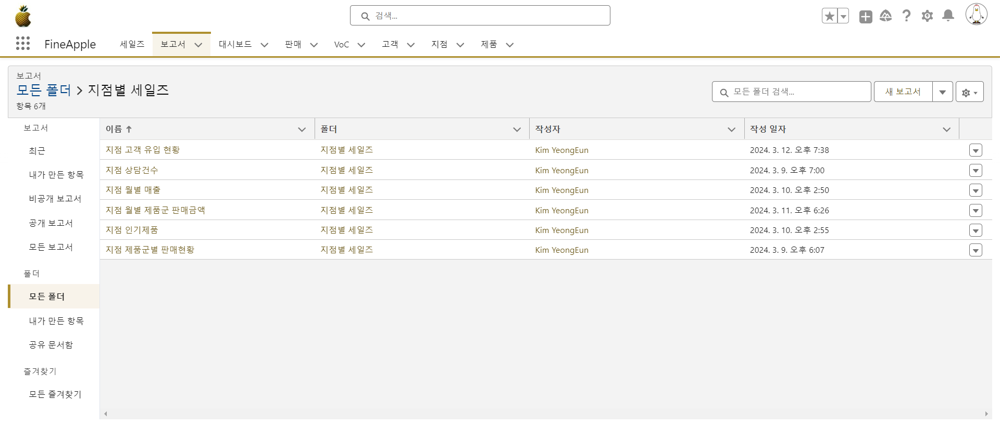
Fine Apple
보고서 | 사용자 매뉴얼
번호 | 기능 설명
1 | 폴더에 저장된 보고서들을 볼 수 있습니다．
2 | 새 보고서를 생성합니다．
2
1

Slide 30
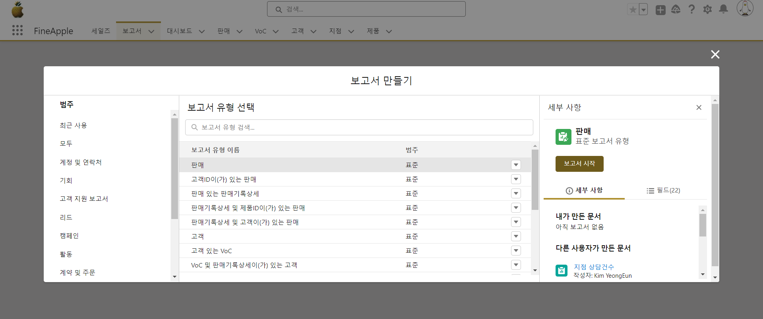
Fine Apple
보고서 | 사용자 매뉴얼
번호 | 기능 설명
1 | 보고서에 사용할 범주를 선택해주세요．
2 | 보고서에 사용 할 유형을 선택해주세요．
3 | 유형을 선택한 뒤 보고서 시작 버튼을 눌러주세요．
1
2
3

Slide 31
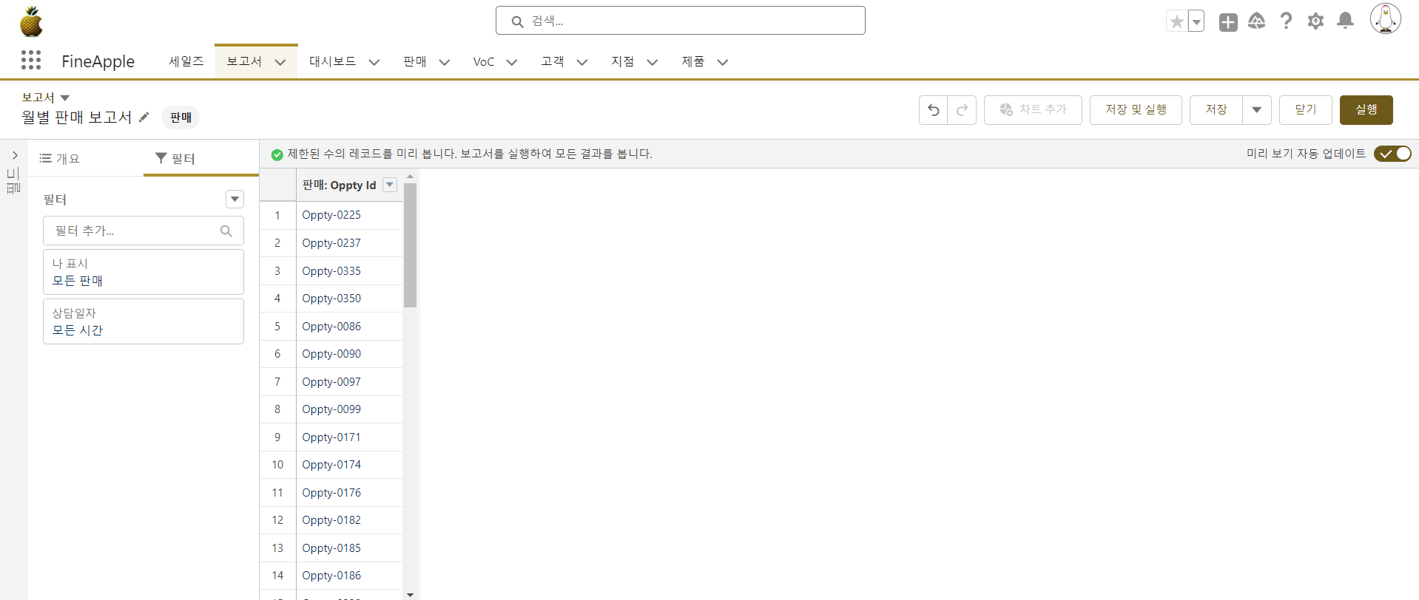
Fine Apple
보고서 | 사용자 매뉴얼
번호 | 기능 설명
1 | 보고서에서 나타날 데이터에 필터를 걸어줍니다．
2 | 작업 중인 보고서의 미리보기가 나타납니다．
3 | 작업 중인 보고서의 변동 사항을 실시간으로 확인합니다．
1
2
3

Slide 32
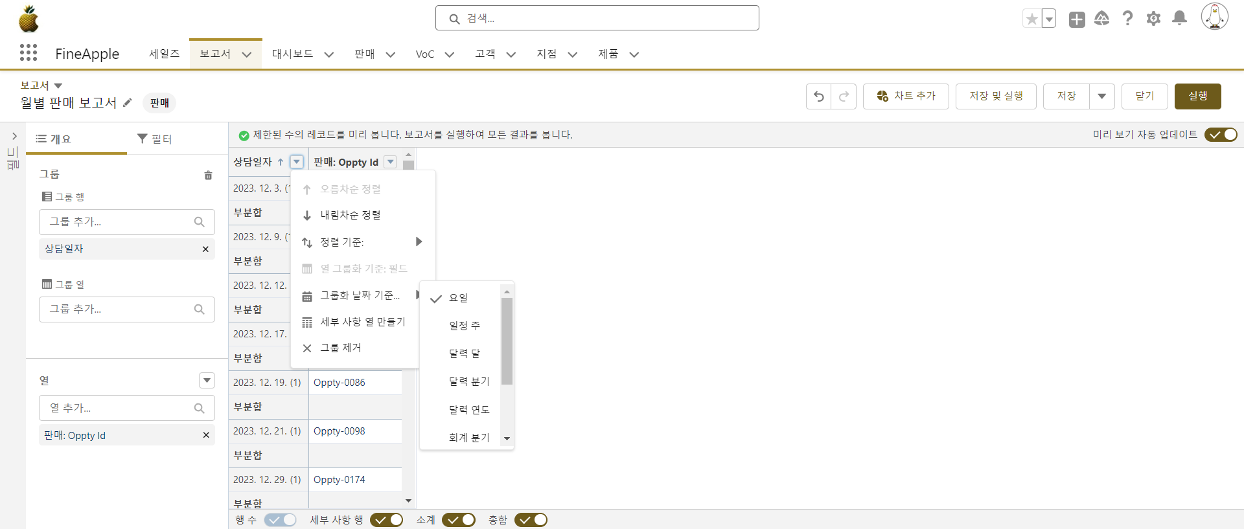
Fine Apple
보고서 | 사용자 매뉴얼
번호 | 기능 설명
1 | 보고서에 사용 할 필드를 추가합니다．
 | 그룹 행，열 －추가한 필드를 그룹화합니다．
2 | 그룹 필드의 그룹화 기준을 선택합니다．
3 | 보고서의 보기 옵션을 선택합니다．
4 | 보고서에 차트를 추가합니다．
1
4
2
3

Slide 33
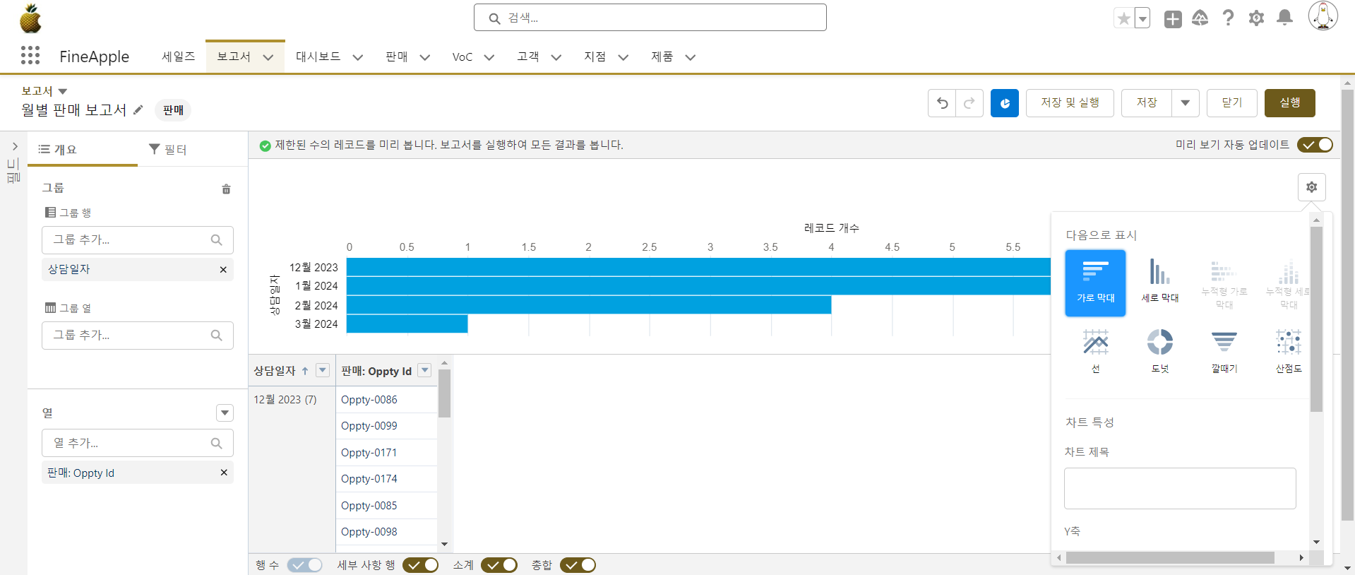
Fine Apple
보고서 | 사용자 매뉴얼
번호 | 기능 설명
1 | 원하는 차트의 유형과 차트 특성을 선택합니다．
1

Slide 34
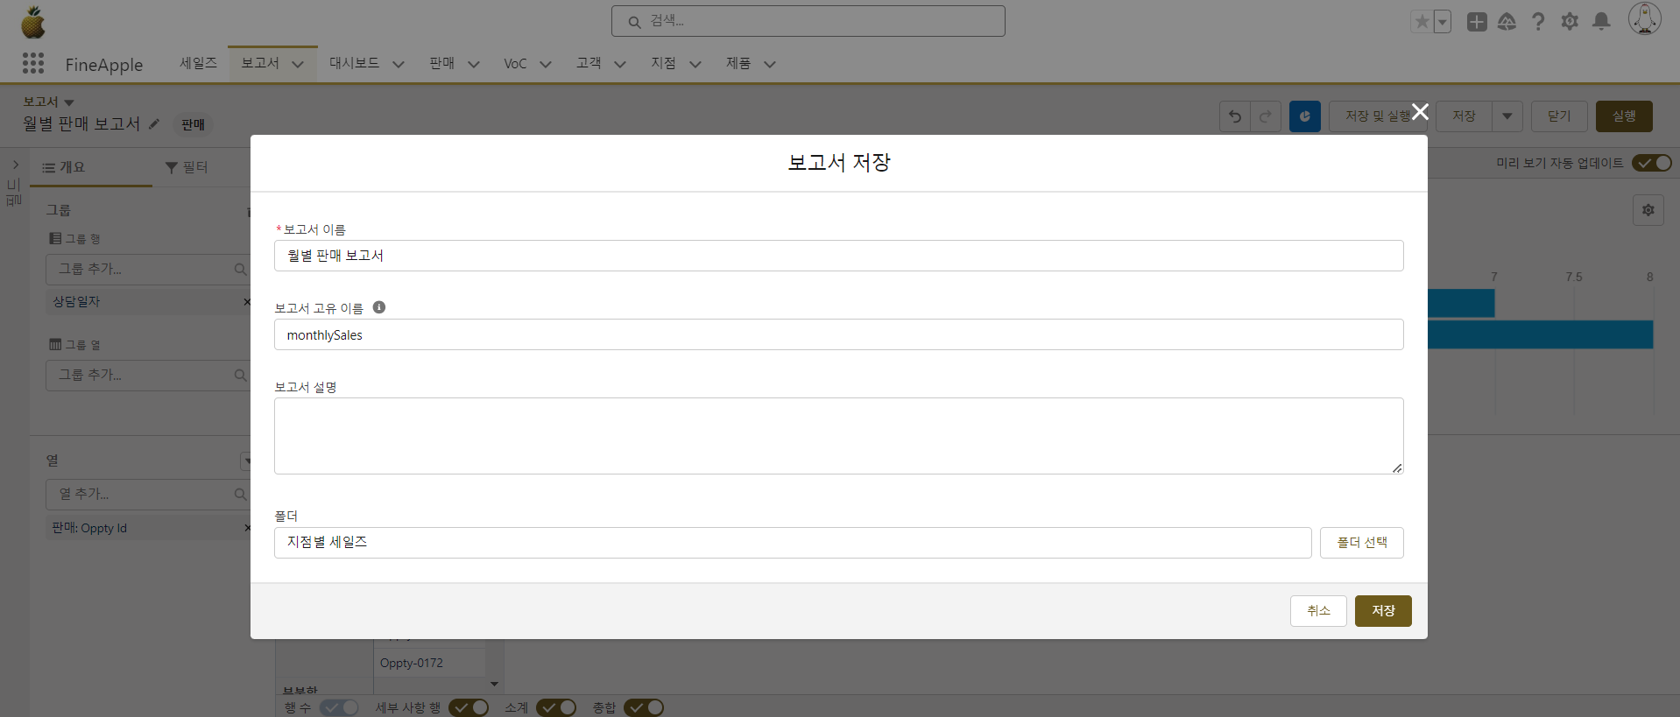
Fine Apple
보고서 | 사용자 매뉴얼
번호 | 기능 설명
1 | 보고서 이름을 작성합니다．
2 | 보고서 고유 이름을 작성합니다． 영어로 작성해야하며 중복 될 수 없습니다．
3 | 보고서 설명을 작성합니다．
４ | 저장할 폴더를 지정합니다．
1
２
２
４

Slide 35
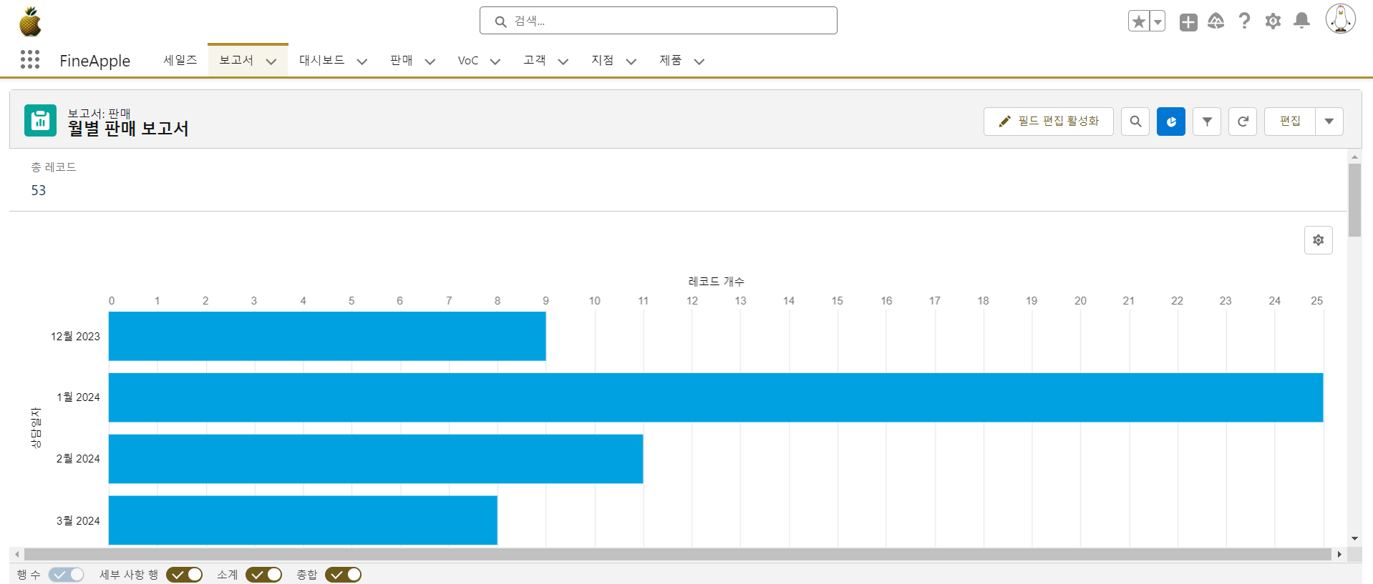
Fine Apple
보고서 | 사용자 매뉴얼
번호 | 기능 설명
1 | 완성된 보고서 화면을 볼 수 있습니다．
2 | 필드 편집을 활성화하여 현재 페이지에서 필드를 편집 할 수 있습니다．
1
2

Slide 36
Fine Apple 사용자 메뉴얼
| 대시보드

Slide 37
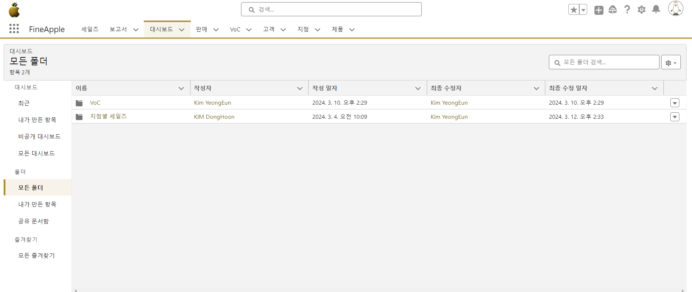
Fine Apple
대시보드 | 사용자 매뉴얼
번호 | 기능 설명
1 | 대시보드 탭을 누르세요．
2 | 대시보드가 저장된 모든 폴더가 보입니다．
3 | 사용자와 공유된 대시보드 폴더를 볼 수 있습니다．
1
3
2

Slide 38
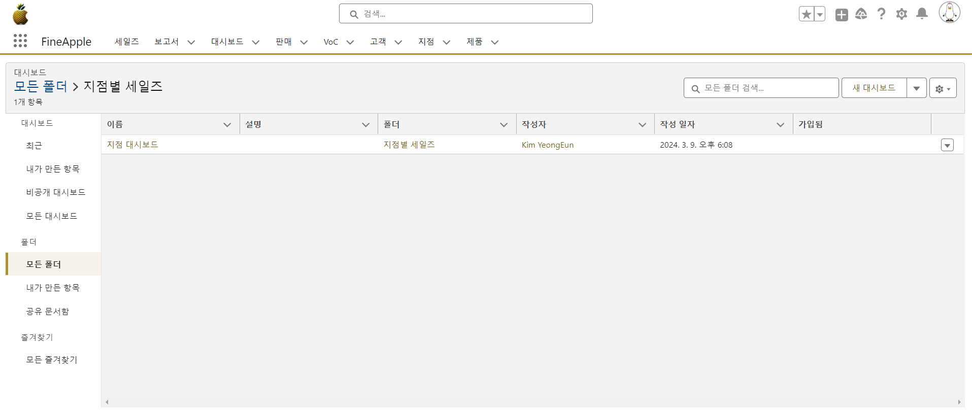
Fine Apple
대시보드 | 사용자 매뉴얼
번호 | 기능 설명
1 | 폴더에 저장된 대시보드들을 볼 수 있습니다．
2 | 새 대시보드를 생성합니다．
2
1

Slide 39
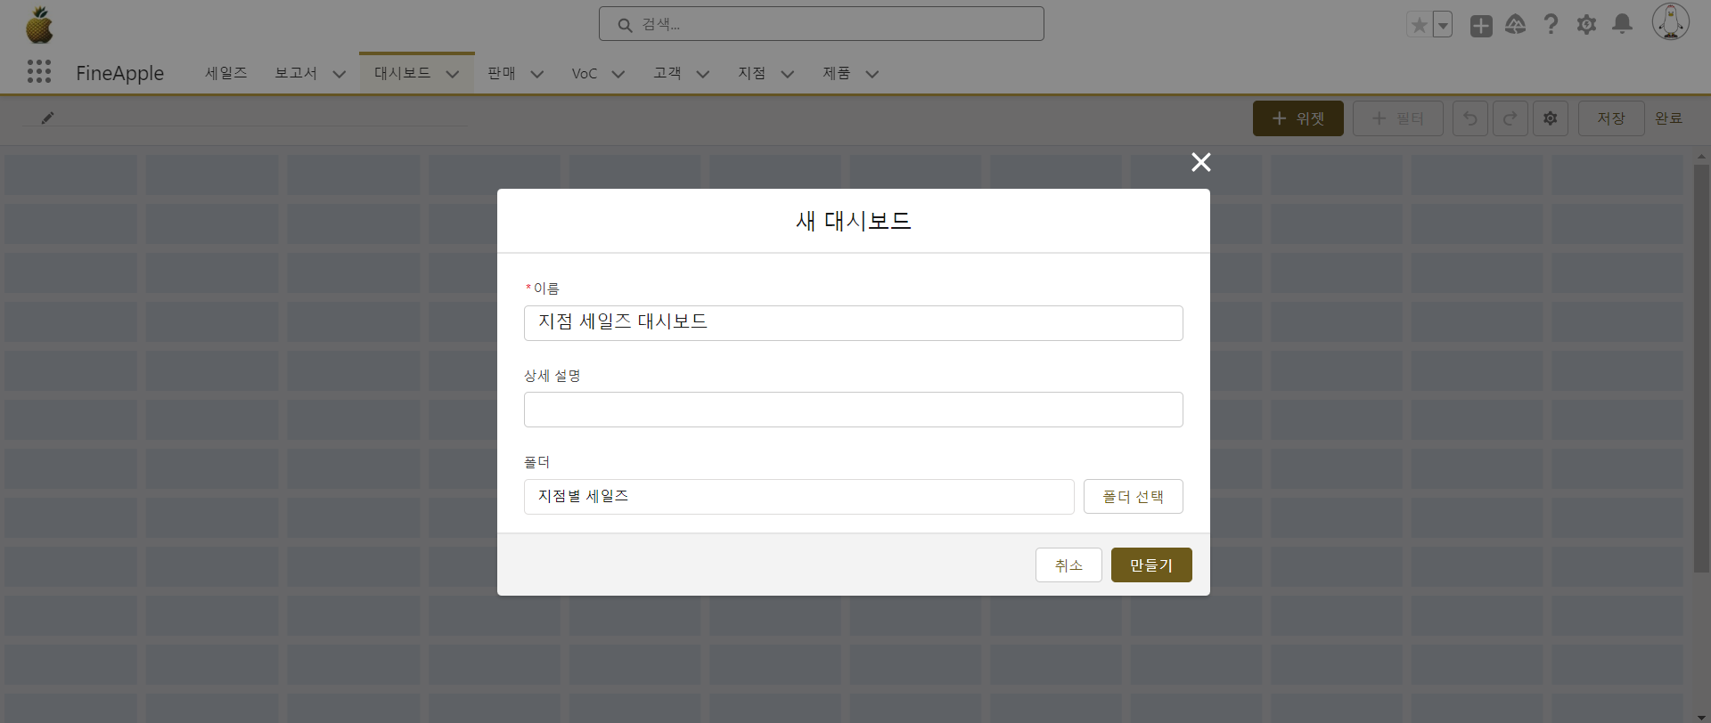
Fine Apple
대시보드 | 사용자 매뉴얼
번호 | 기능 설명
1 | 대시보드 이름을 작성합니다．
2 | 대시보드 설명을 작성합니다．
3 | 저장할 폴더를 지정합니다．
1
２
３

Slide 40
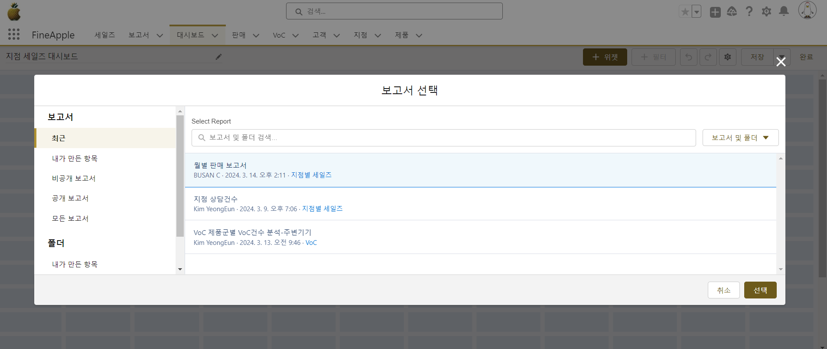
Fine Apple
대시보드 | 사용자 매뉴얼
번호 | 기능 설명
1 | ＋위젯 버튼을 클릭합니다．
2 | 구성 요소로 사용 할 보고서를 선택합니다．
1
2

Slide 41
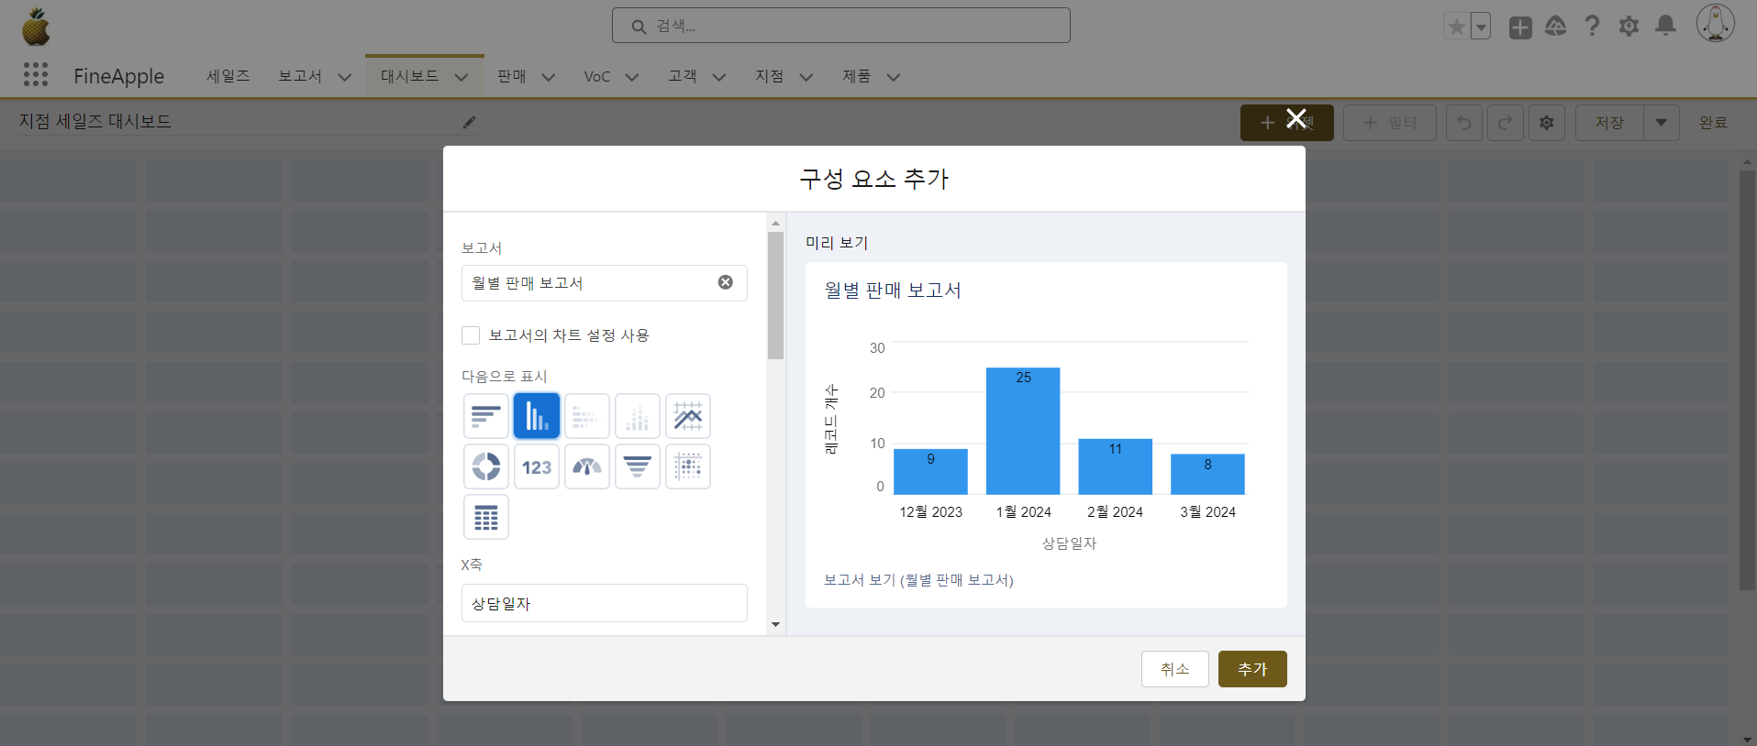
Fine Apple
대시보드 | 사용자 매뉴얼
번호 | 기능 설명
1 | 구성 요소를 원하는 스타일로 커스텀합니다．
1

Slide 42
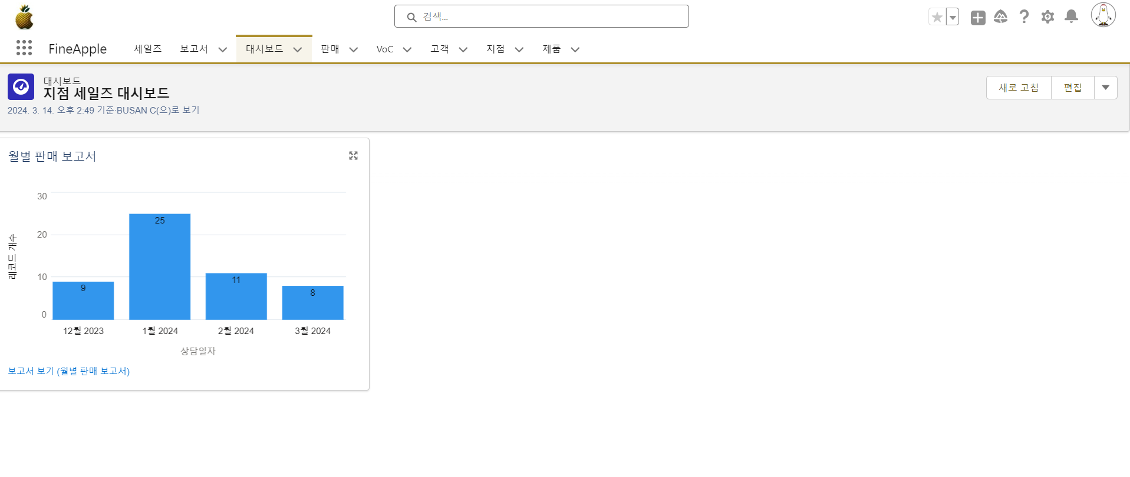
Fine Apple
대시보드 | 사용자 매뉴얼
번호 | 기능 설명
1 | 완성된 대시보드 화면을 볼 수 있습니다．
1

Slide 43
Fine Apple 사용자 메뉴얼
| 관리자

Slide 44
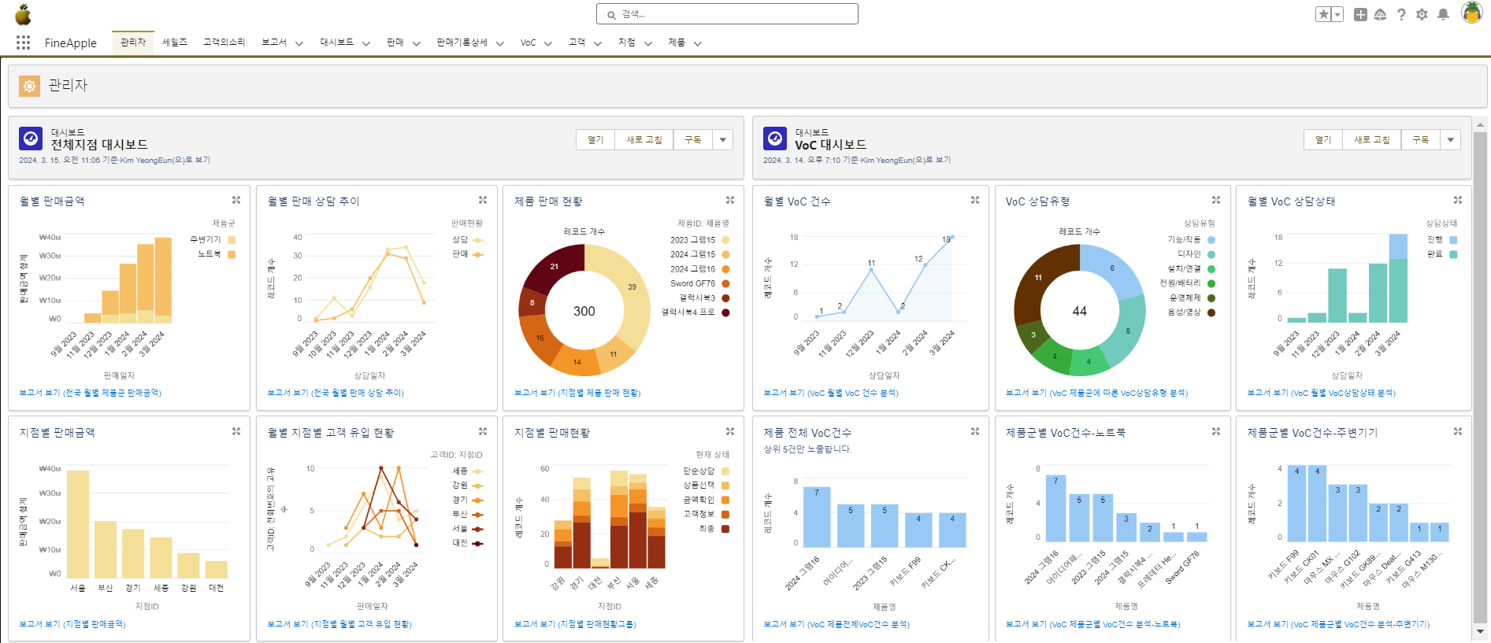
Fine Apple
관리자 | 사용자 매뉴얼
1
번호 | 기능 설명
1 | 관리자 탭을 누르세요.
2 | 전체지점 대시보드를 볼 수 있습니다.
3 | VOC 대시보드를 볼 수 있습니다.
２
３

Slide 45
Fine Apple 사용자 메뉴얼
| 관리자 - 지점관리

Slide 46
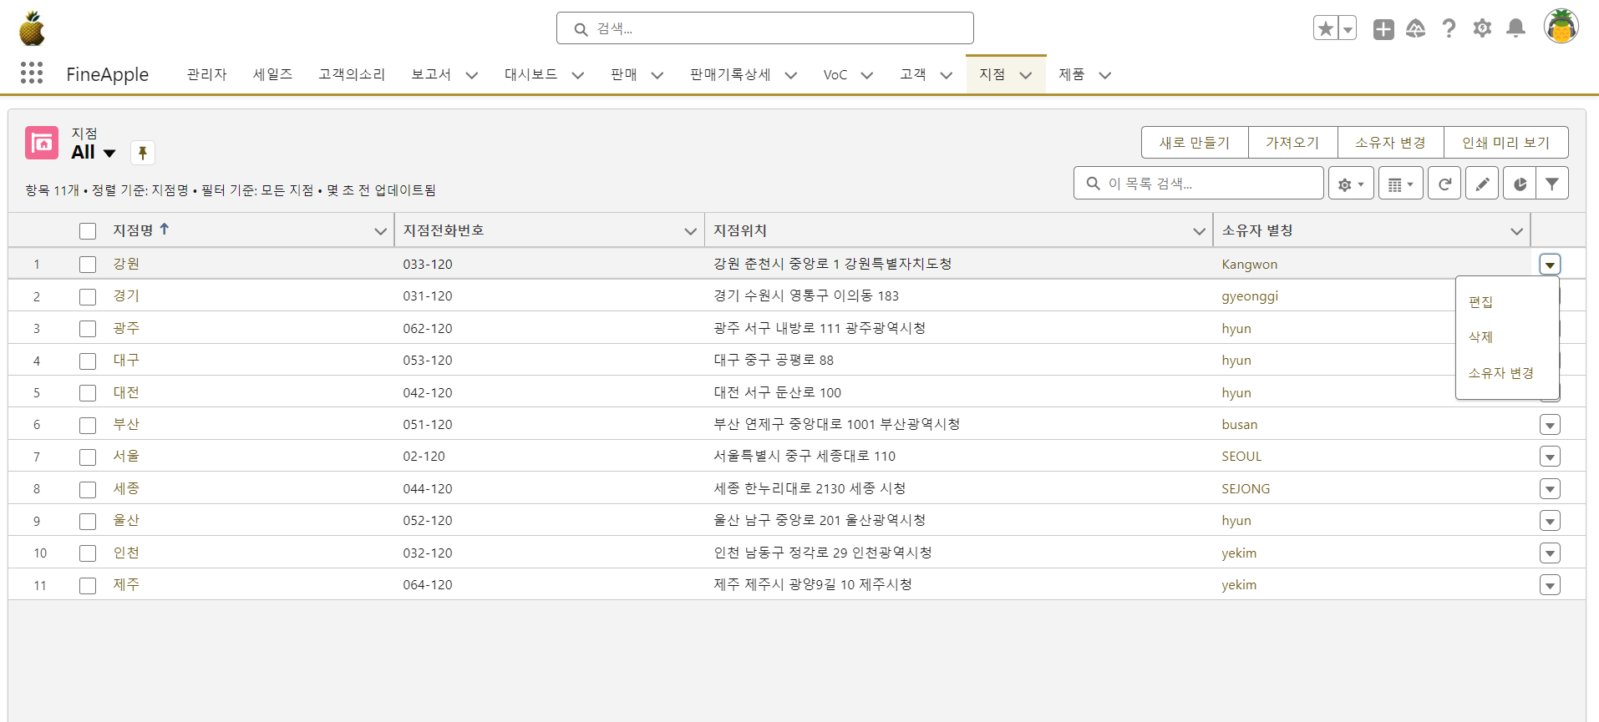
Fine Apple
지점 관리 | 사용자 매뉴얼
번호 | 기능 설명
1 | 존재하는 지점을 보여줍니다．
2 | 지점을 새로 생성합니다．
3 | 지점 정보를 편집합니다．
 | ２．지점을 삭제합니다．
 | ３．지점의 소유자를 변경합니다．
1
２
３

Slide 47
Fine Apple 사용자 메뉴얼
| 관리자 – 보고서,대시보드 폴더

Slide 48
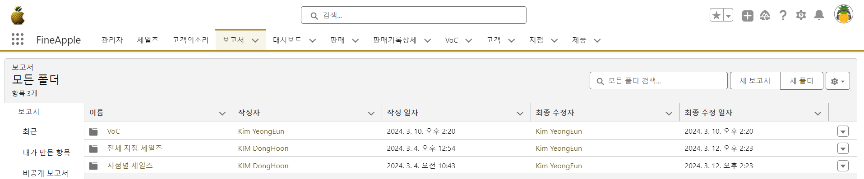
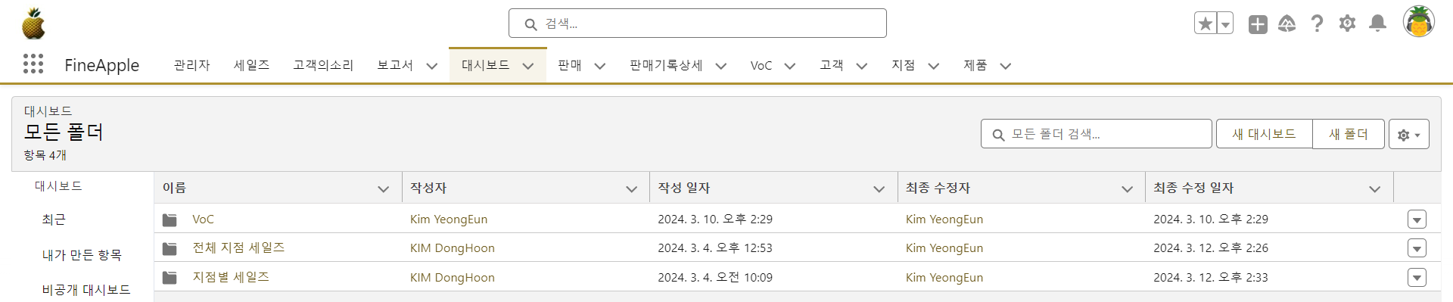
Fine Apple
보고서＆대시보드 폴더
폴더 생성 | 사용자 매뉴얼
번호 | 기능 설명
1 | 보고서，대시보드 탭에서 새 폴더 생성 버튼을 클릭합니다．
1
1

Slide 49
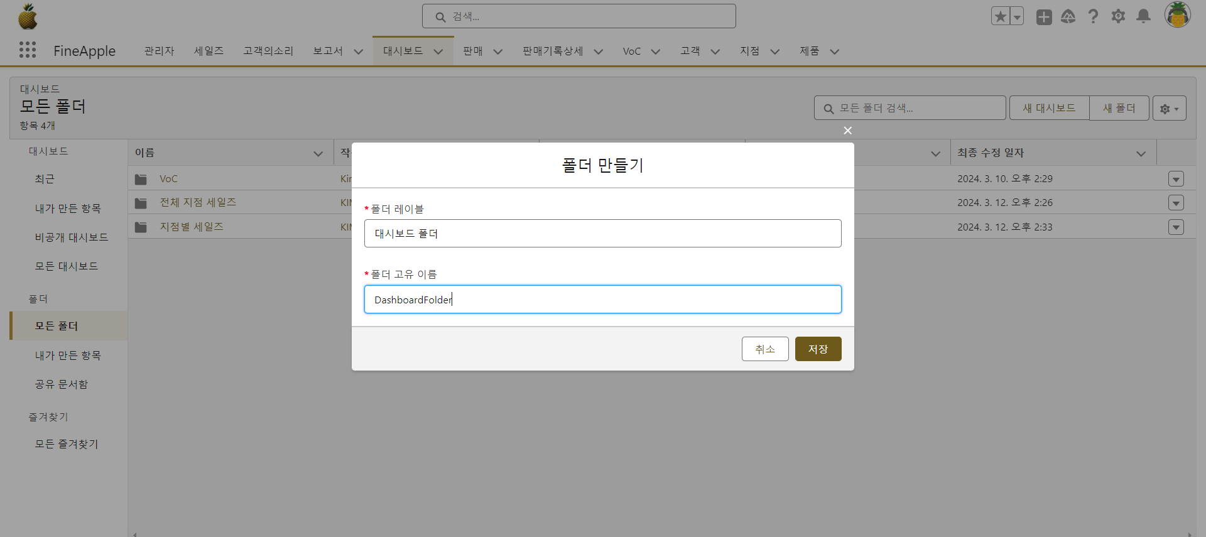
Fine Apple
보고서＆대시보드 폴더
폴더 생성 | 사용자 매뉴얼
번호 | 기능 설명
1 | 폴더 이름을 작성합니다．
2 | 폴더 고유 이름을 작성합니다． 영어로 작성해야하며 중복 될 수 없습니다．
1
２

Slide 50
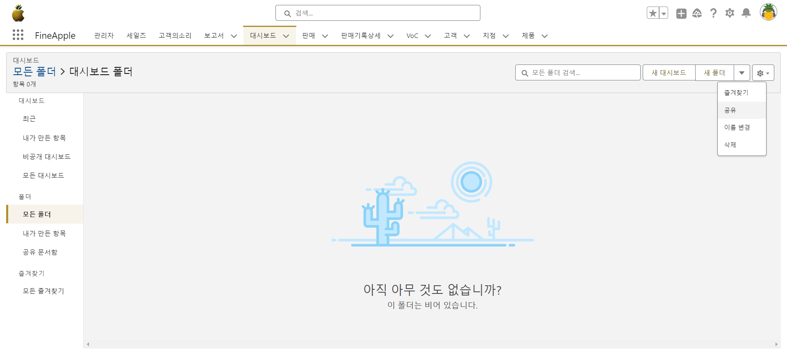
Fine Apple
보고서＆대시보드 폴더
폴더 공유 | 사용자 매뉴얼
번호 | 기능 설명
1 | 생성된 폴더를 볼 수 있습니다．
2 | 공유를 선택하세요．
1
２

Slide 51
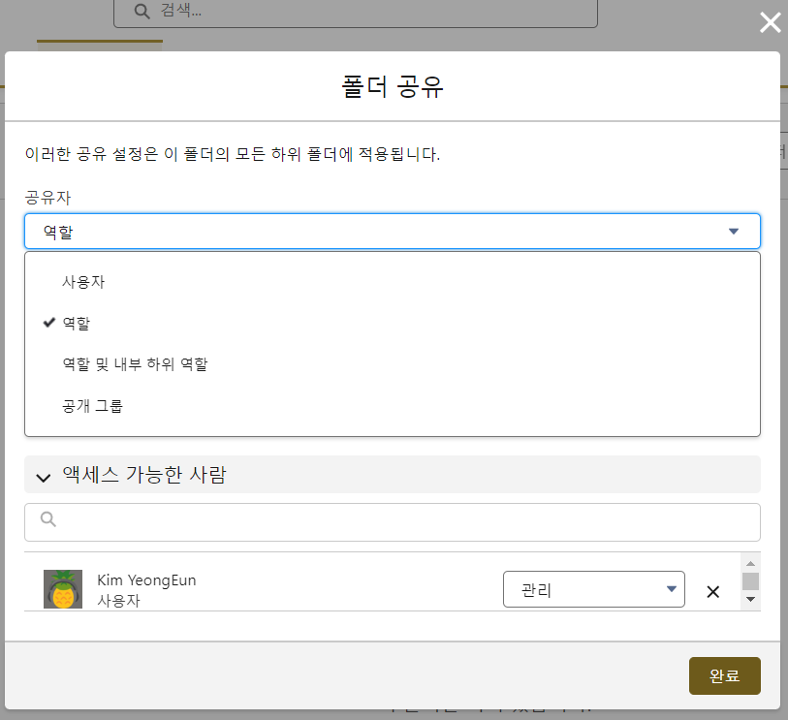
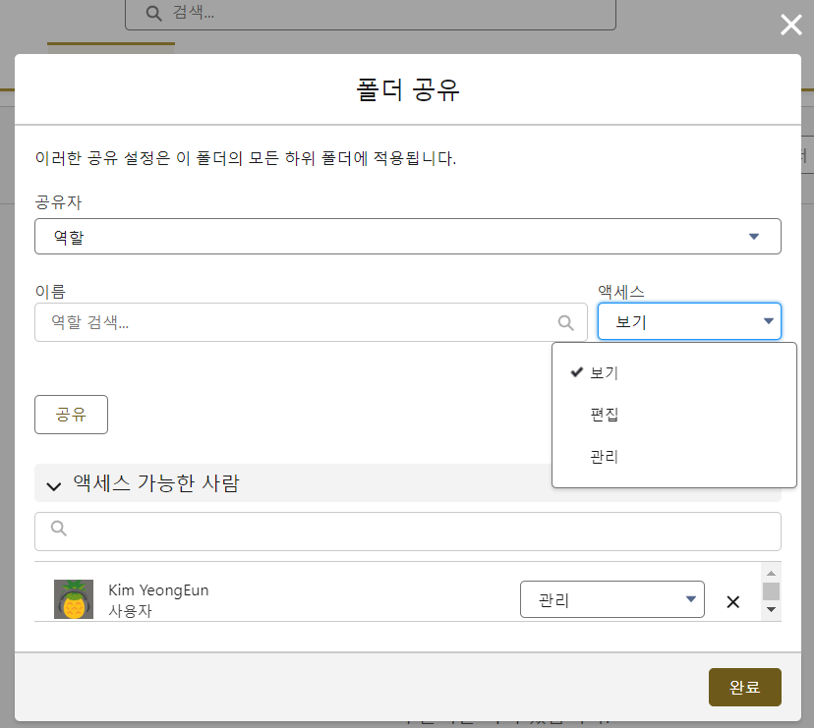
Fine Apple
보고서＆대시보드 폴더
폴더 공유 | 사용자 매뉴얼
번호 | 기능 설명
1 | 폴더 공유 대상을 선택하세요．
2 | 대상을 검색하세요．
3 | 대상자의 권한을 설정하세요．
４ | 공유 대상을 추가하세요．
５ | 공유된 사용자와 할당된 권한을 확인 할 수 있습니다．
1
２
３
４
５

Slide 52
Fine Apple 사용자 메뉴얼
| 관리자 – 사용자 등록

Slide 53
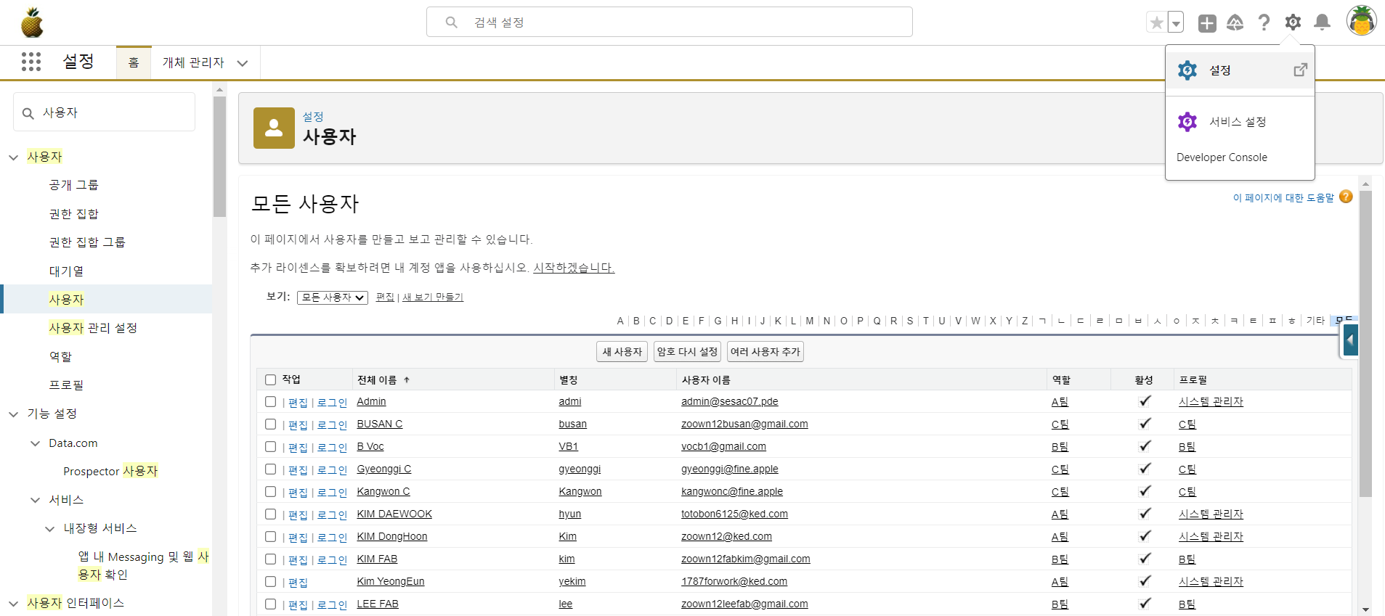
Fine Apple
사용자 등록 | 사용자 매뉴얼
번호 | 기능 설명
1 | 페이지 상단에 설정을 선택하세요．
2 | 검색창에 사용자를 입력하세요．
3 | 사용자 탭을 선택하세요．
４ | 새 사용자 버튼을 클릭하세요．
２
1
３
４

Slide 54
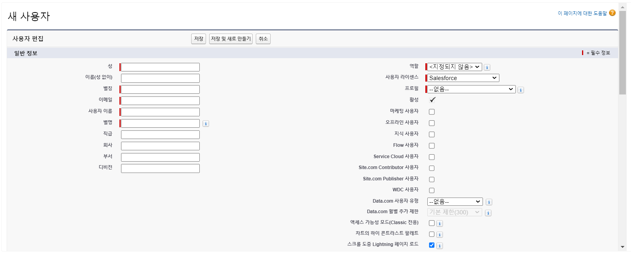
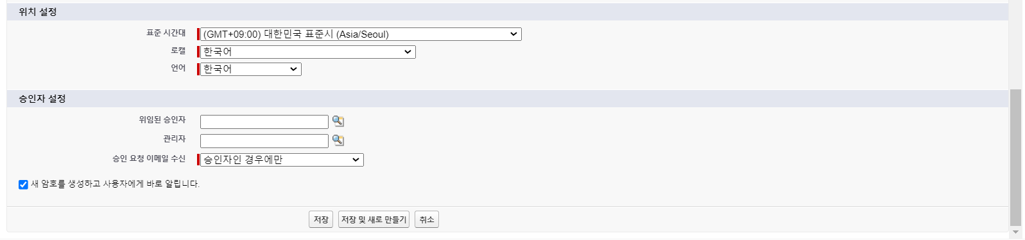
Fine Apple
사용자 등록 | 사용자 매뉴얼
번호 | 기능 설명
1 | 사용자의 기본 정보를 작성하세요．
2 | 사용자의 권한을 설정하세요．
 | 역할 －사용자의 역할에 맞게 선택하세요．
 | 라이선스 －Ｓａｌｅｓｆｏｒｃｅ로 부여하세요．
 | 프로필 －사용자의 팀에 맞게 선택하세요．
3 | 사용자를 생성하면서 새 암호를 등록하려면 선택하세요．
1
２
３

